Slide 1
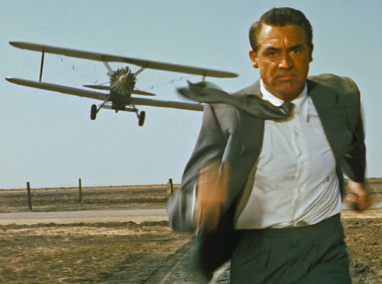
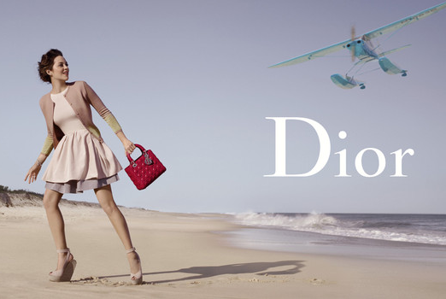
FAV 259
Šaty / Kostým / Móda ve filmu
Mgr. Šárka Gmiterková
13. 11. 2013

Slide 2
Literatura 13. 11.
WILSON, Elizabeth (2003), Adorned in dreams. Fashion and
modernity. London – New York: Virago Press (second edition).
Iluminace 20, 2008, č. 4 – Postfeminismus a feministická filmová
studia.
BARTHES, Roland (2004), Mytologie. Praha: DOKOŘÁN; přel. Josef Fulka ( Mythologies, 1957).
HEAD, Edith – CALISTRO, Paddy (2009), Edith Head’s Hollywood.
Los Angeles: Angel City Press (second edition).
BREVIK-ZENDER, Heidi, Let Them Wear Manolos: Fashion, Walter
Benjamin and Sofia Coppola’s Marie Antoinette. Camera Obscura
26, 2011, č. 3, s. 1 – 33.

Slide 3
KOSTÝM - podvojná povaha
- na jednu stranu dovede velmi dobře sloužit filmovému
dílu (narativ, styl, mizanscéna, charakterizace postavy,
žánrové konvence),
- na stranu druhou má kostým tendenci existovat nezávisle
na naraci nebo stylu konkrétního filmu a působit vně
těchto dominantních diskursů (tzn. jako excesivní
podívaná, spektákl)
MÓDA - do jisté míry antiteze kostýmu
- systematická fluktuace vizuálního designu
- opět estetická dialektika – na jednu stranu povrchní,
pomíjivá; na druhou stranu i zde existují nadčasové hodnoty
(tradiční značky, cyklické navracení se k již vyzkoušeným
liniím a střihům)

Slide 4
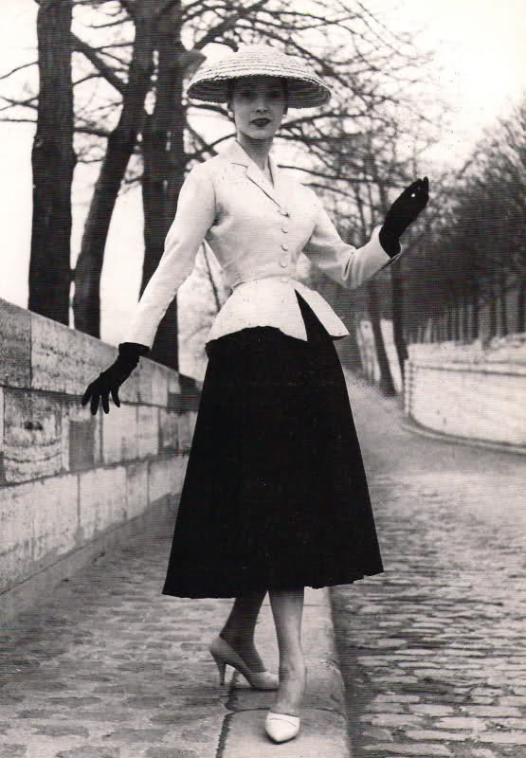
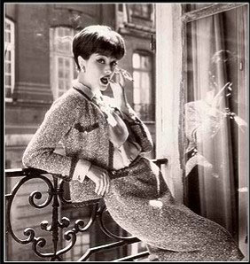
Nadčasovost módy
Christion Dior – “bar jacket”
Coco Chanel – tvídový kostým

Slide 5
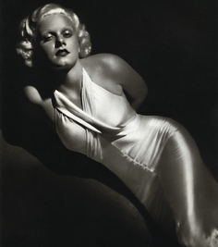
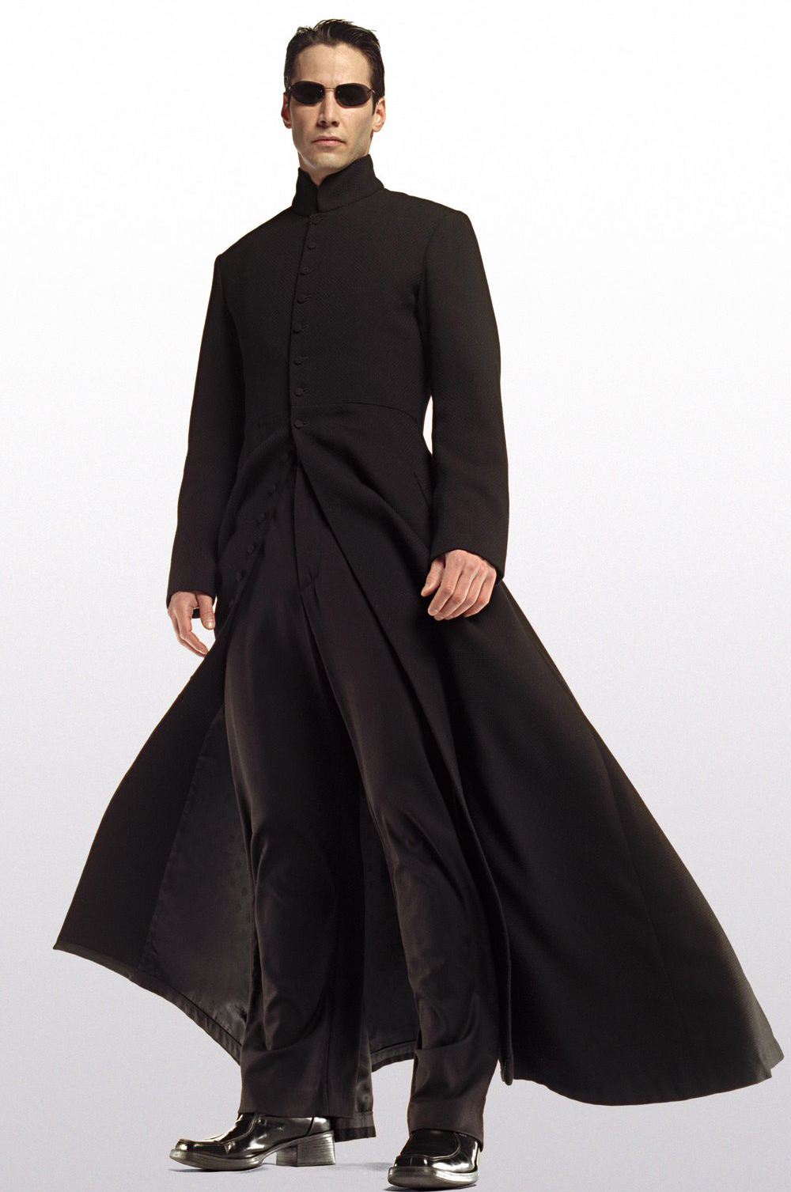
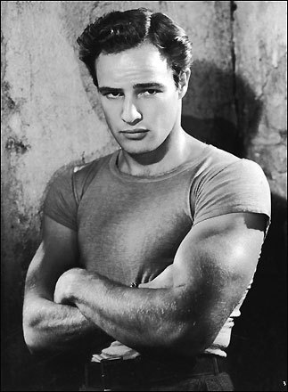
Příklady filmových kostýmů,
které výrazně ovlivnily módu

Slide 6
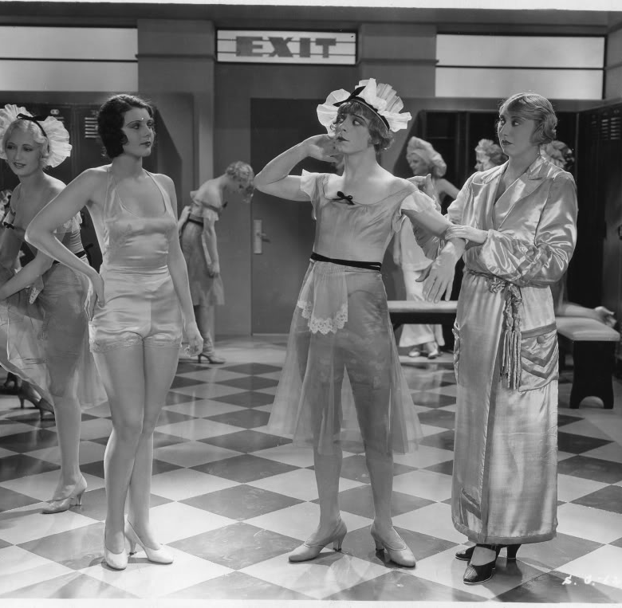
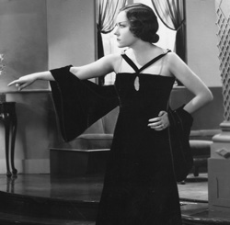
Coco Chanel a MGM, 1931
Palmy days
Tonight or never

Slide 7
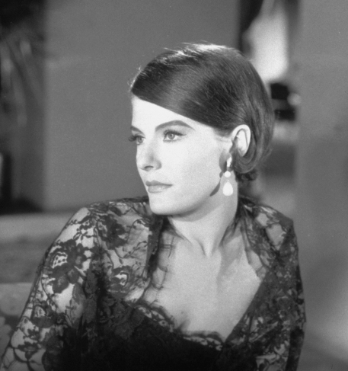
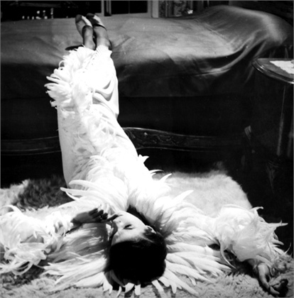
Loni v Marienbadu, 1961, r. Alan Resnais

Slide 8
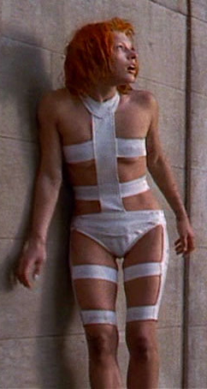
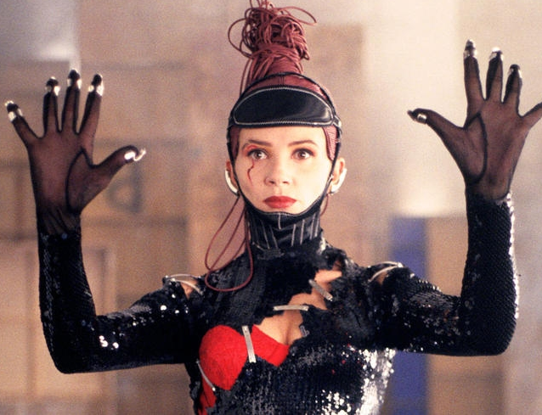
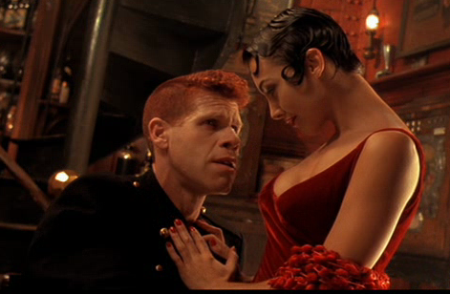
Jean-Paul Gaultier, módní návrhář a kostýmní výtvarník (Kika, Město ztracených dětí, 5. element)

Slide 9
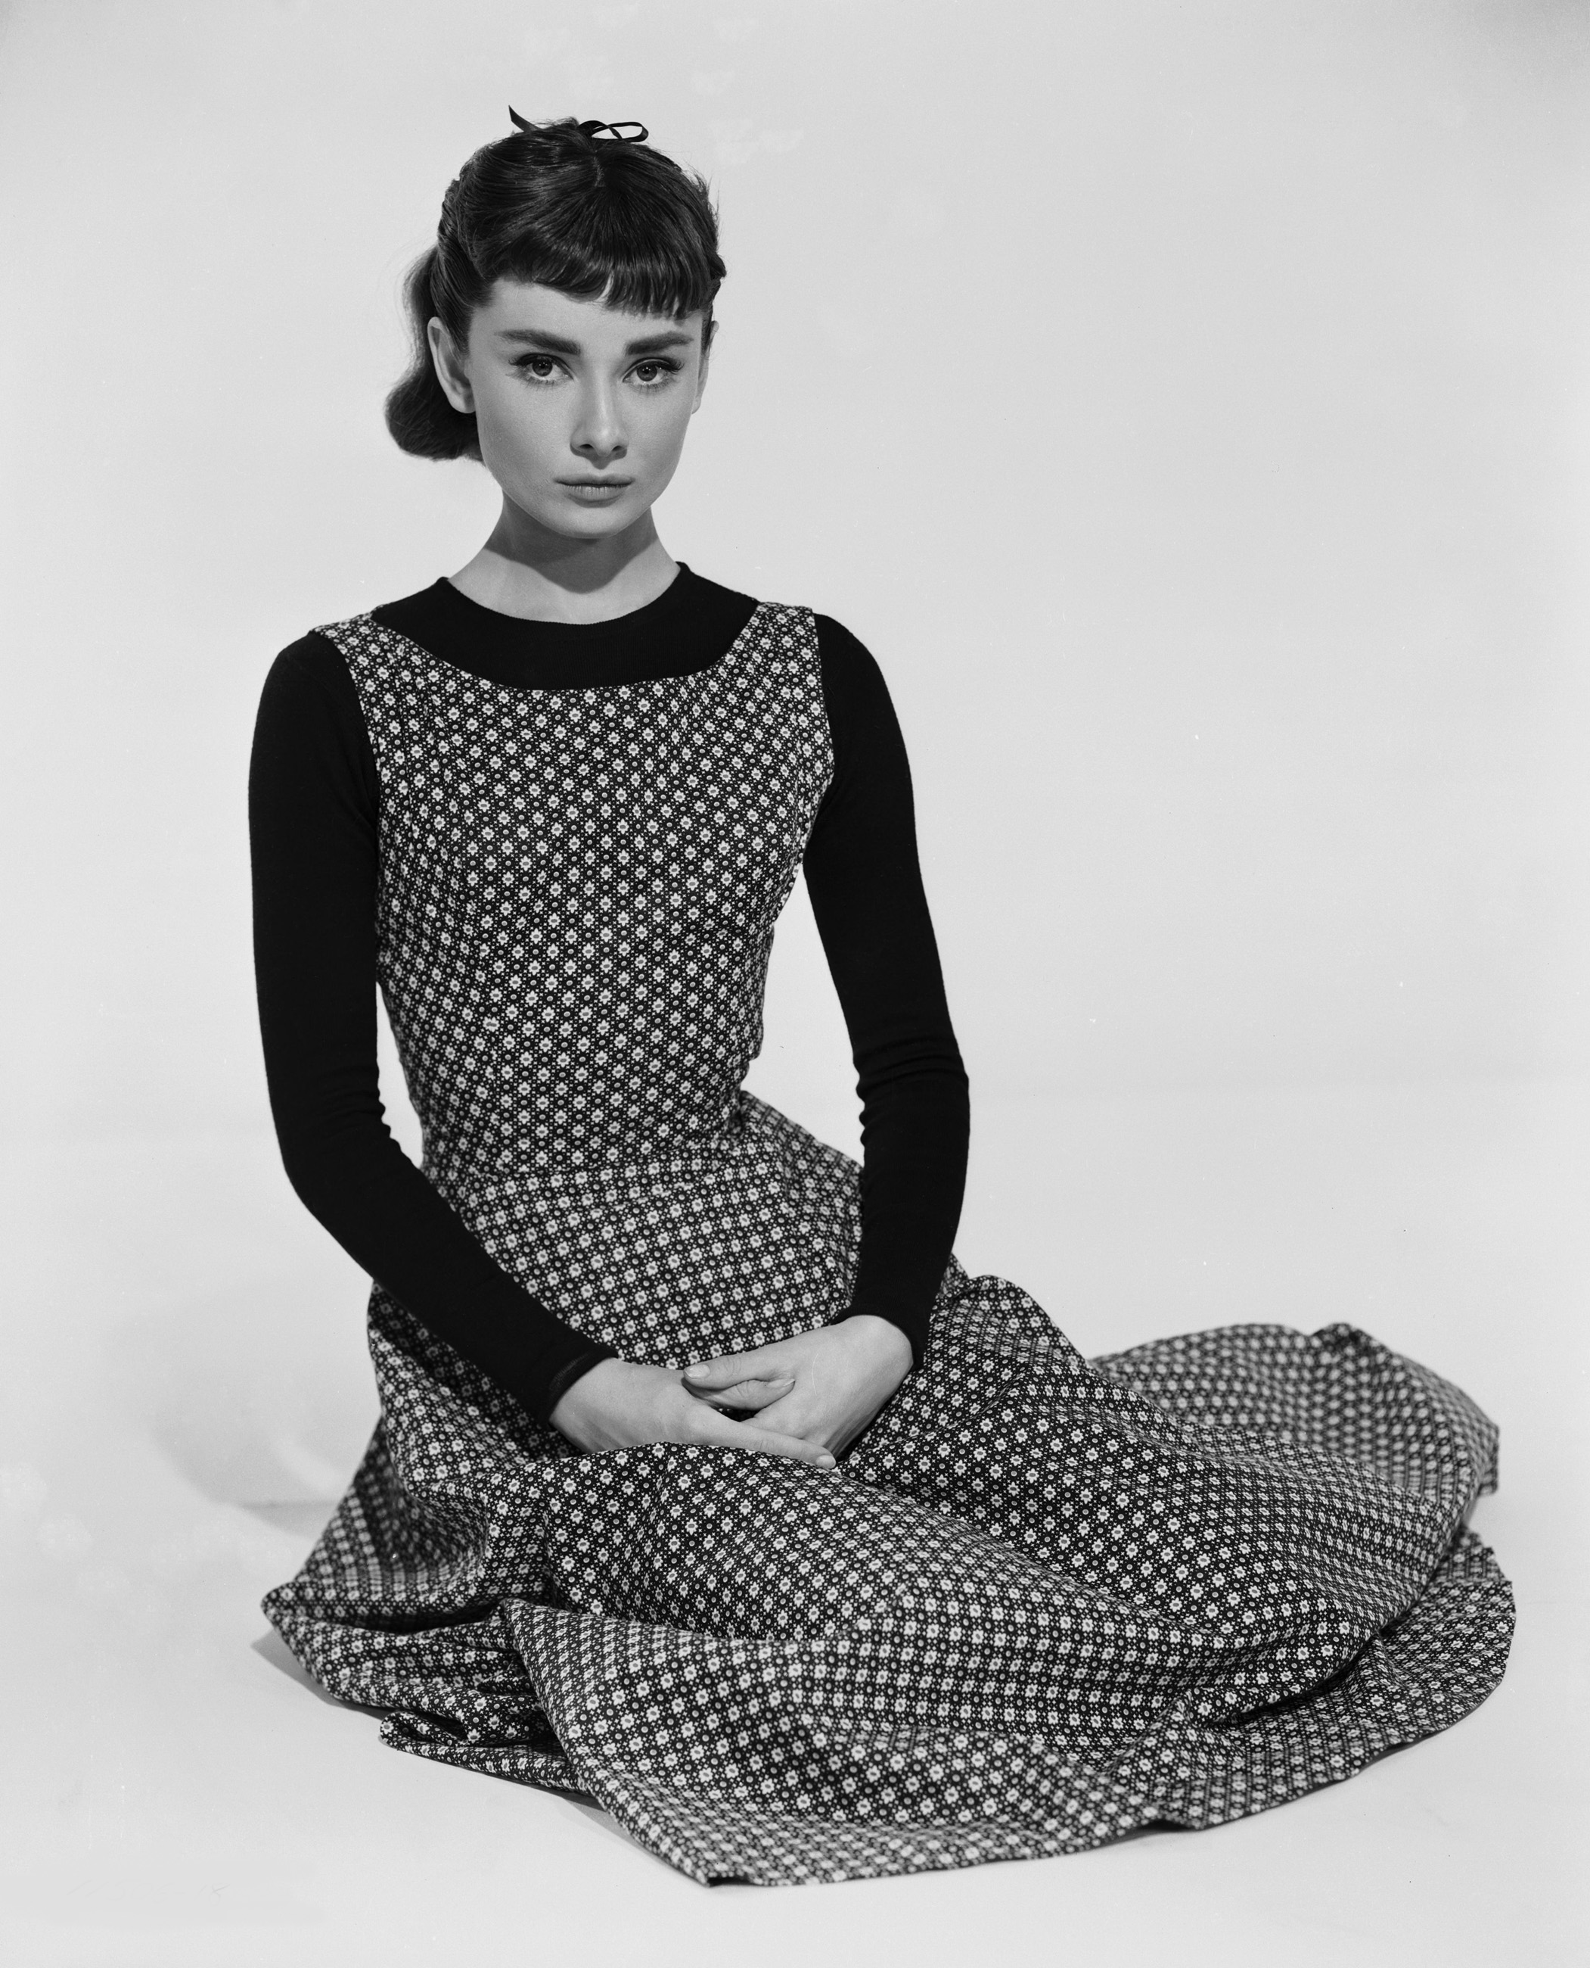
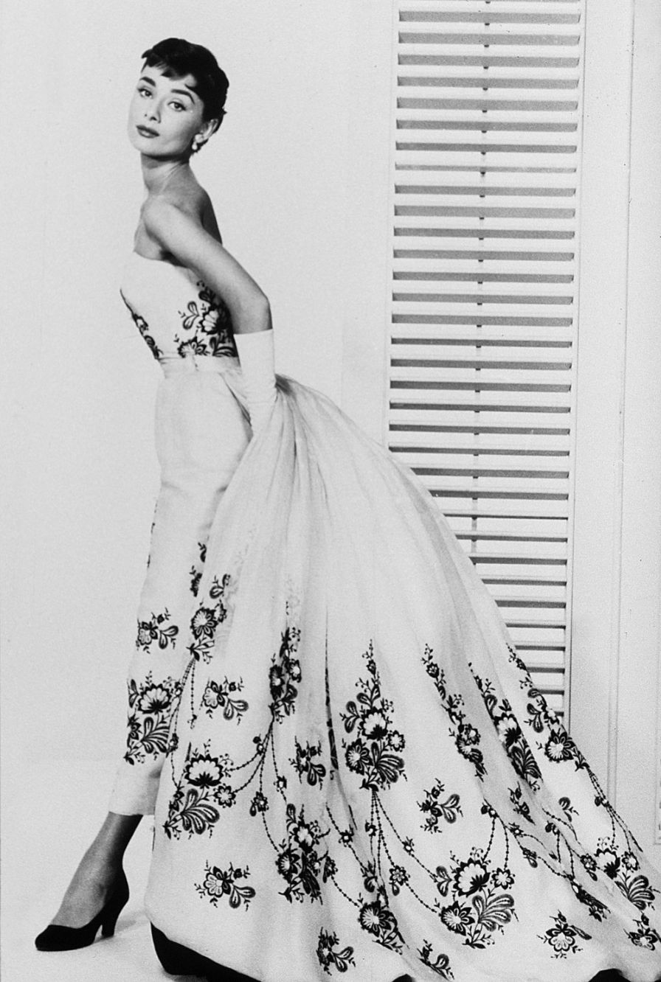
Sabrina, 1954, r. Billy Wilder
Kostým Edith Head
Kostým Hubert de Givenchy

Slide 10
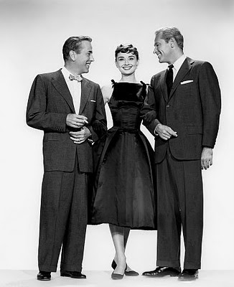
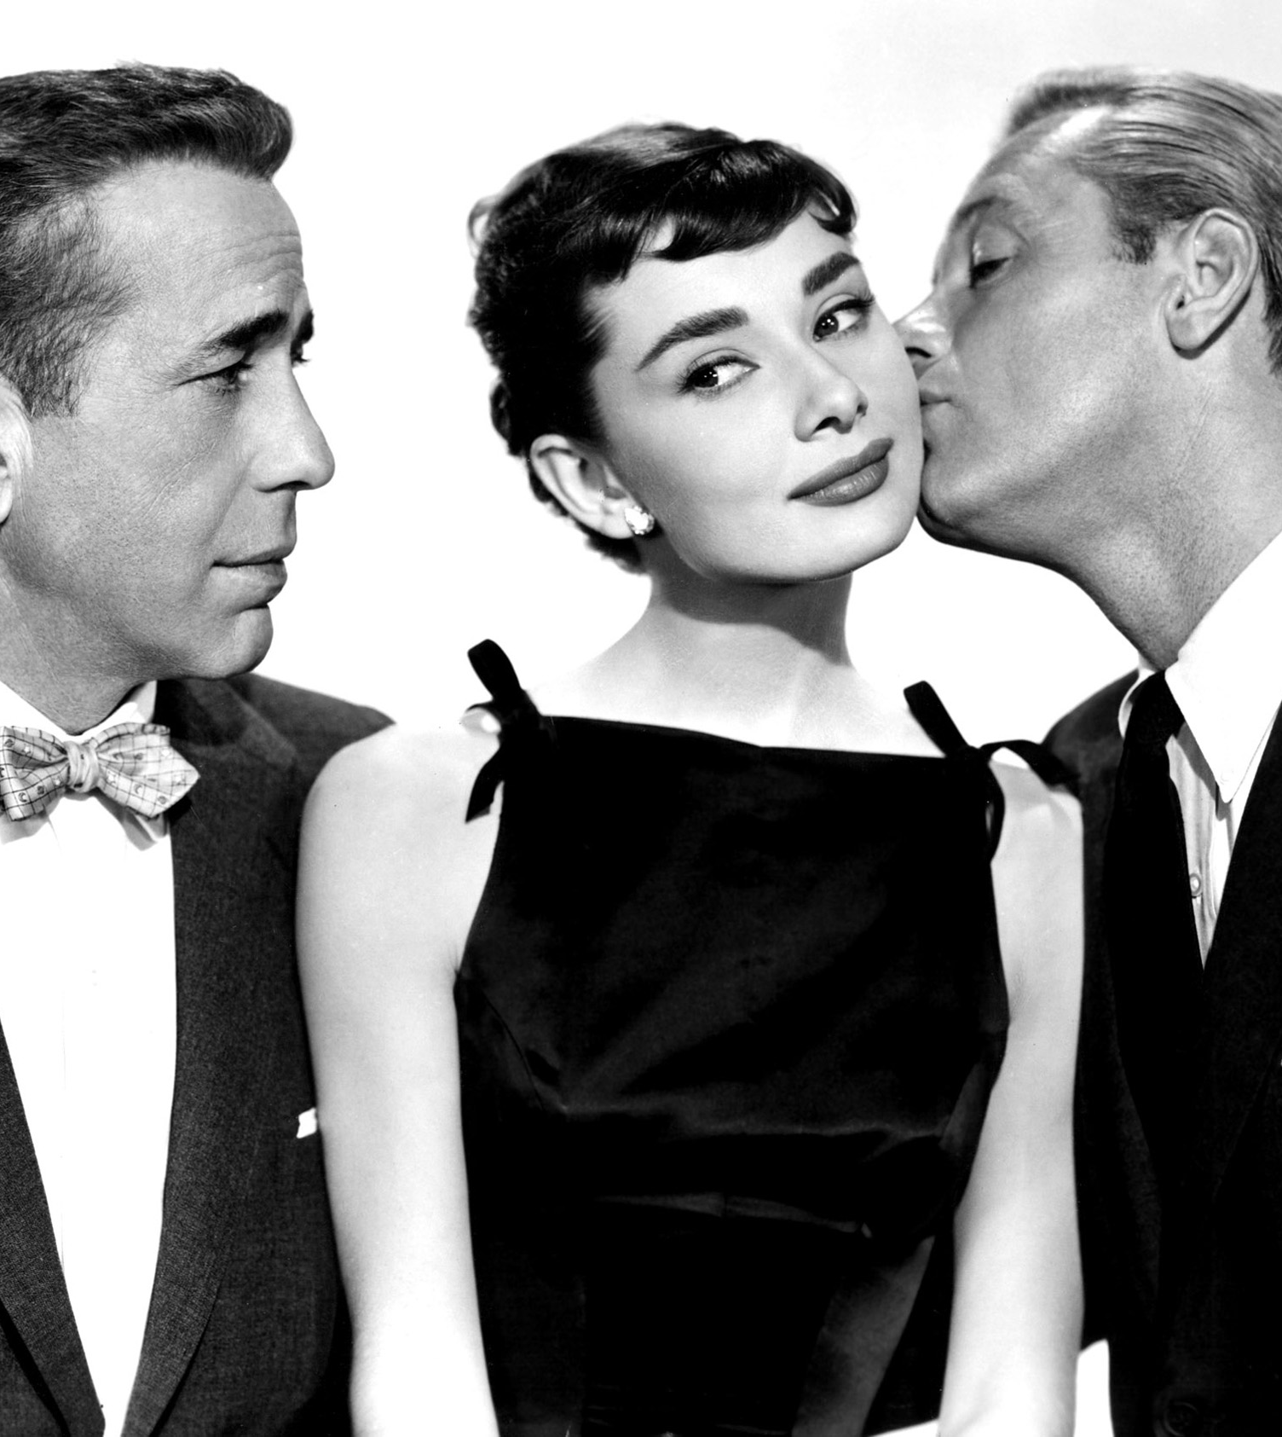
Spor Edith Head vs
Hubert de Givenchy

Slide 11
Geografie módní kultury
Mapa světových módních center – Paříž, New York, Miláno, Londýn
Ani současné globální modely konzumpce, ve zkratce nazývané jako
“mall and modem” (nakupování mimo centrální městské části nebo
prostřednictvím e-shopů) nedovedou narušit unikátní status módních
metropolí
Percepce, předvádění, hledání a nakupování módy zůstává nadále výsostně
metropolitním zážitkem
“Silnou čtyřku”definuje jak jejich pozice globálních finančních center, tak
širší historické procesy ( modernistická reforma organizace městských
center formou dlouhých, přehledných bulvárů nebo avenues, které nabízejí zcela novou záplavu vizuálních vjemů, podnětů a stimulů)
+ nepřeberné množství butiků a obchodních domů
+ interní geografie moderních módních měst – jak lákavé výkladní skříně, tak řemeslnické čtvrti, kde se oděvy šijí, kompletují a také kopírují a dále šíří (Whitechapel v Londýně, Garment district v New Yorku)

Slide 12
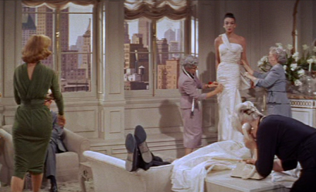
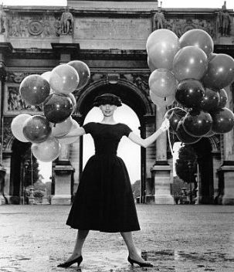
Designing woman, 1957
r. Vincente Minelli
Funny Face, 1957
r. Stanley Donnen

Slide 13
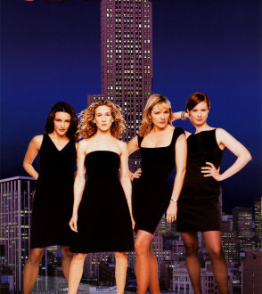
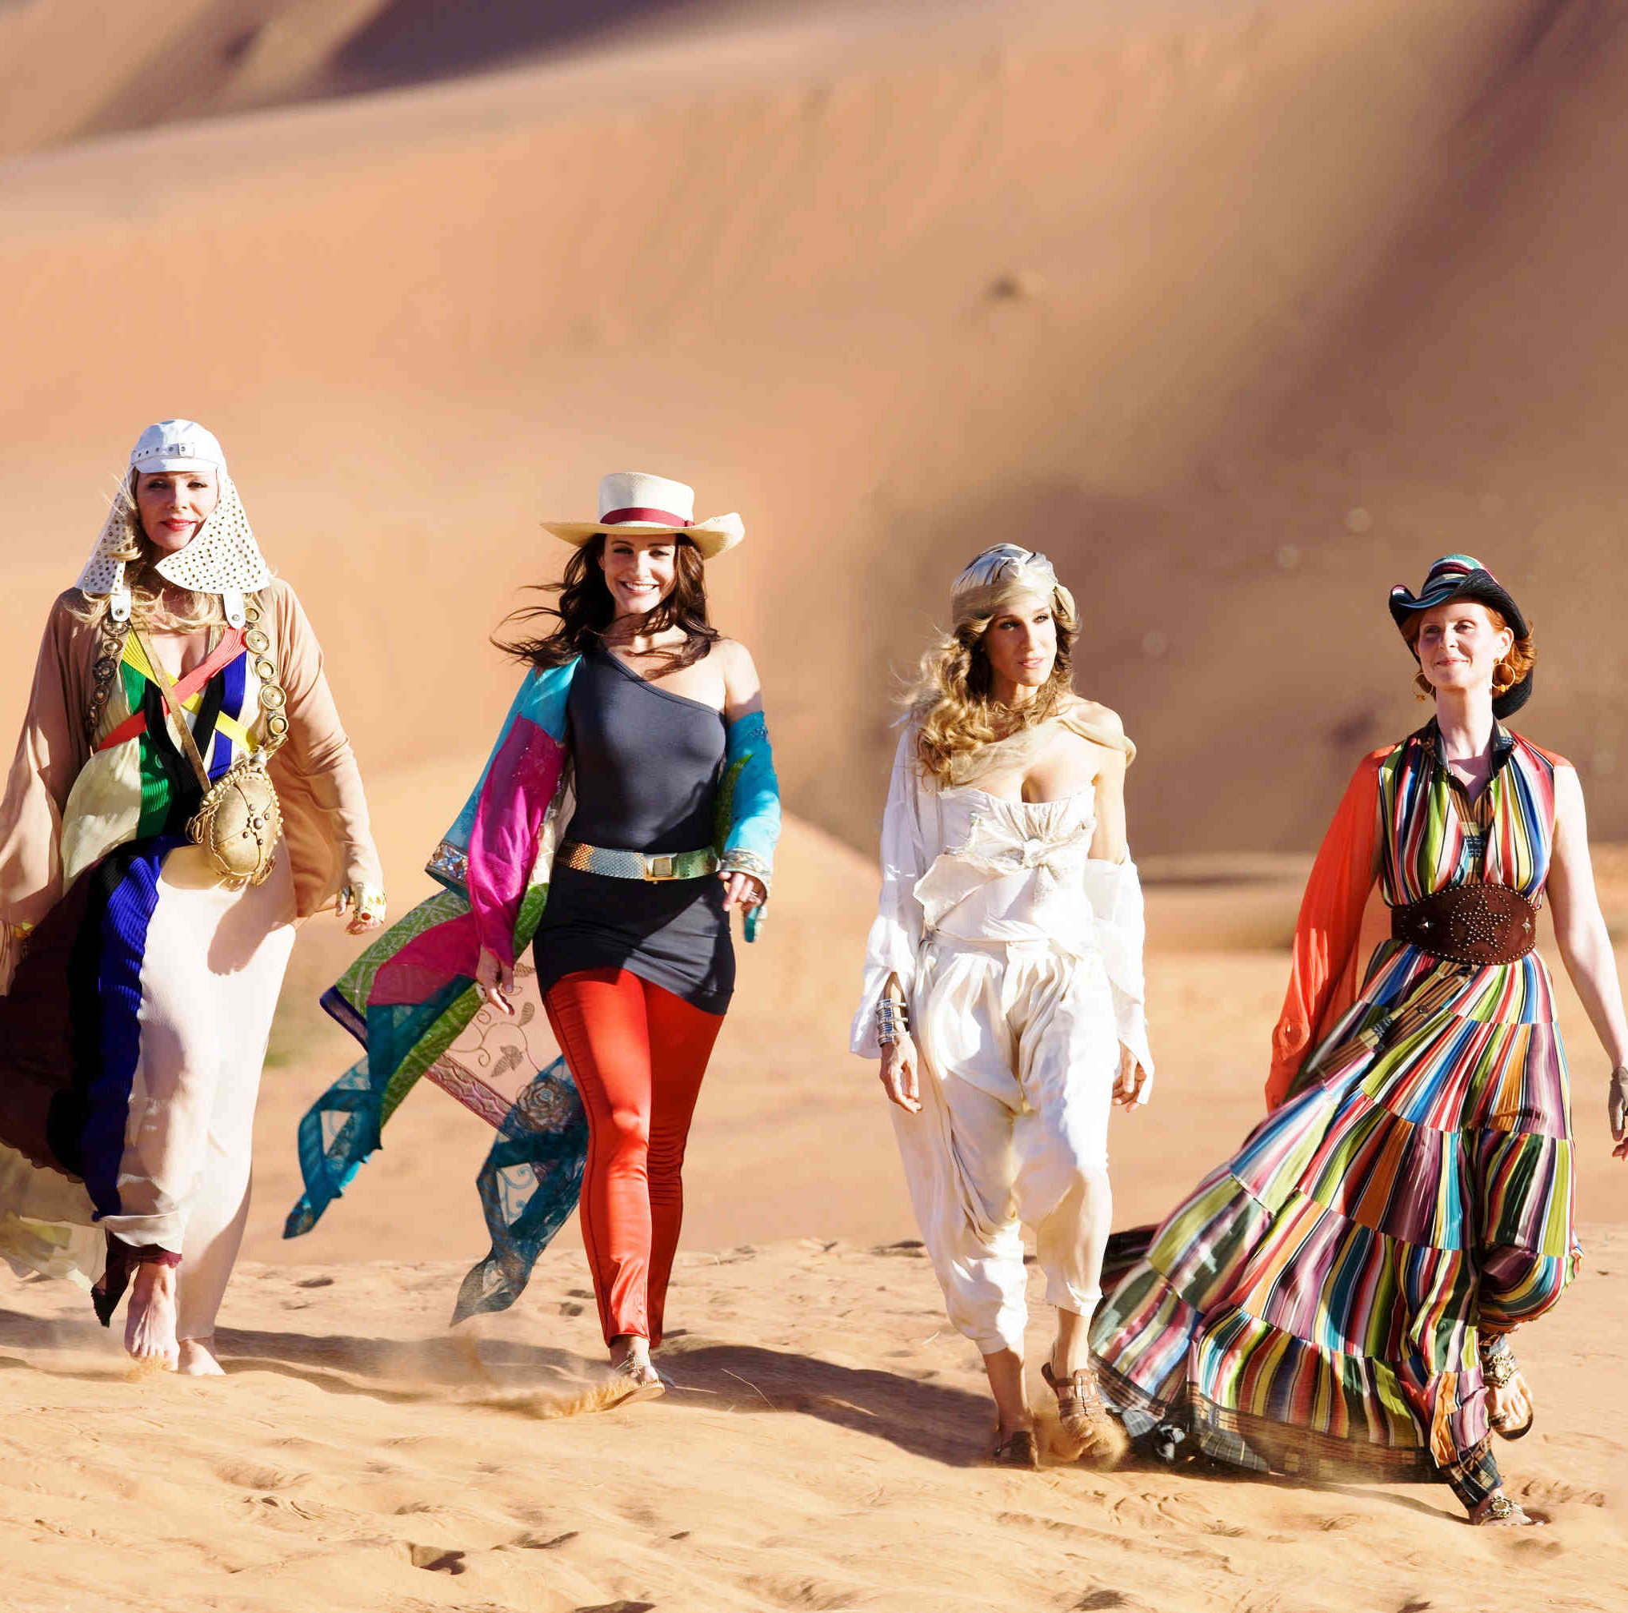
Sex ve městě 1, 2 (2008, 2010) r. Michael Patrick King

Slide 14
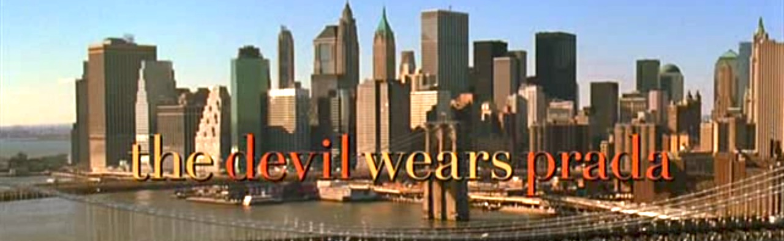
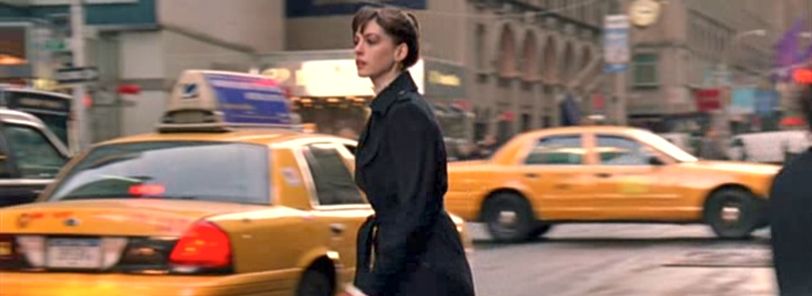
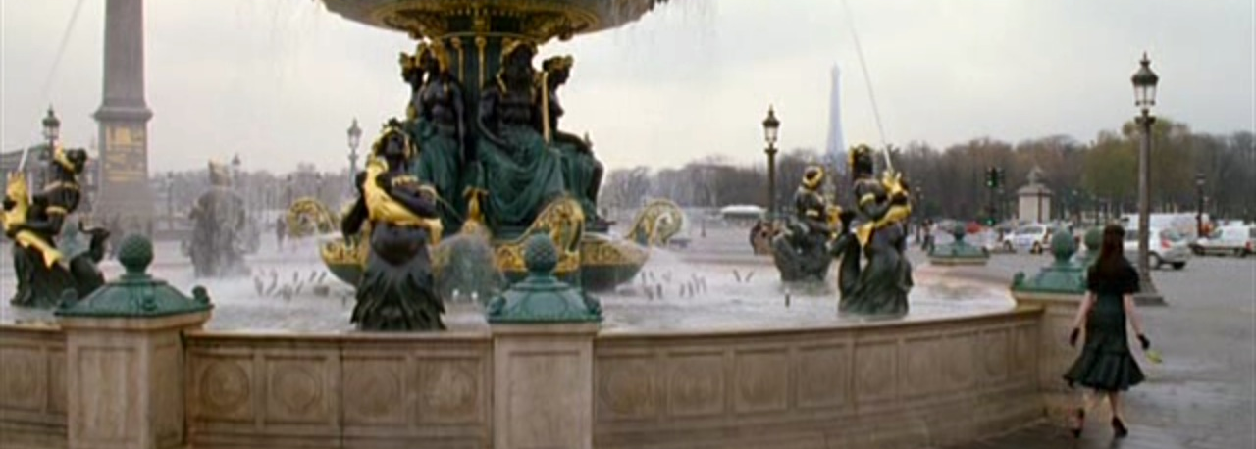

Slide 15
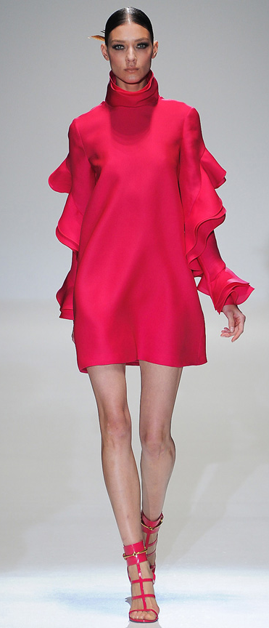
Strategie módní přehlídky
Zásadní moment pro definování a prezentaci
konkrétní sezony
PR a marketingový účel dalece přesahuje její
komerční význam
Jednoduchá a neměnná struktura
Modelky se nikdy neusmívají, negestikulují, oděv
nikterak nepersonalizují -> vše podřízeno co
nejefektivnějšímu předvedení šatů
Jakým způsobem využívá záznam módní přehlídky
kinematografické prostředky?

Slide 16
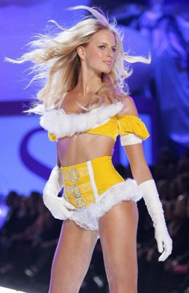
Victoria’s secret
Sekvence postavená na bázi kontrastů – úvodní titulky vs samotná show, molo vs zákulisí, supermodelky vs bezejmenné manekýny
Velmi rychlé střihy, zoom, dynamické pohyby kamery
-> divák cíleně atakován záplavou vizuálních stimulů vs zpomalené frontální záběry
“glamazons” “VS angels” – kolekce je vždy velmi presonalizovaná a spojená s konkrétní skupinou modelek

Slide 17
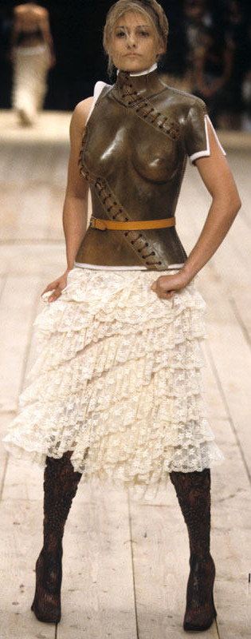
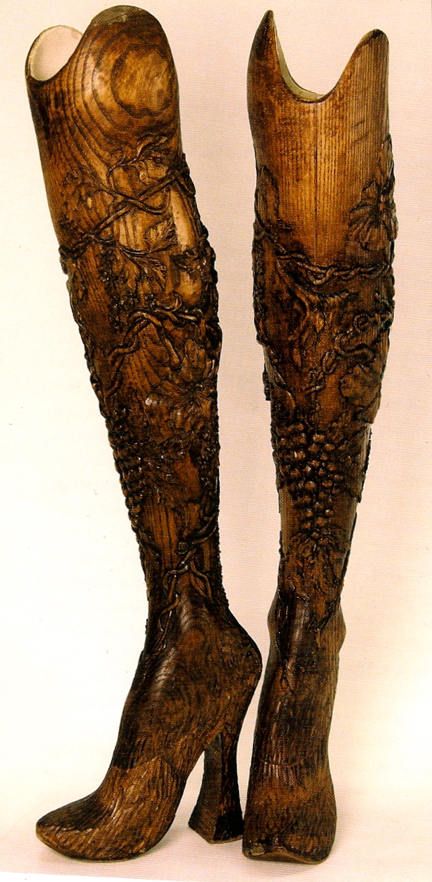
Alexander McQueen
Podzim / Zima 1999
Ideální a krásné tělo prezentováno jako anorganicky a skulpturně dotvářené
Přítomnost Aimee Mullins není senzačně zdůrazňována - na jednu stranu ideálně zapadá do konceptu celé show, na druhou stranu otevírá řadu otázek
Jak, kdy a co všechno lze považovat za krásné?
Kde leží hranice mezi šaty a tělem?

Slide 18
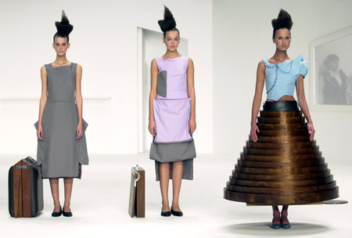
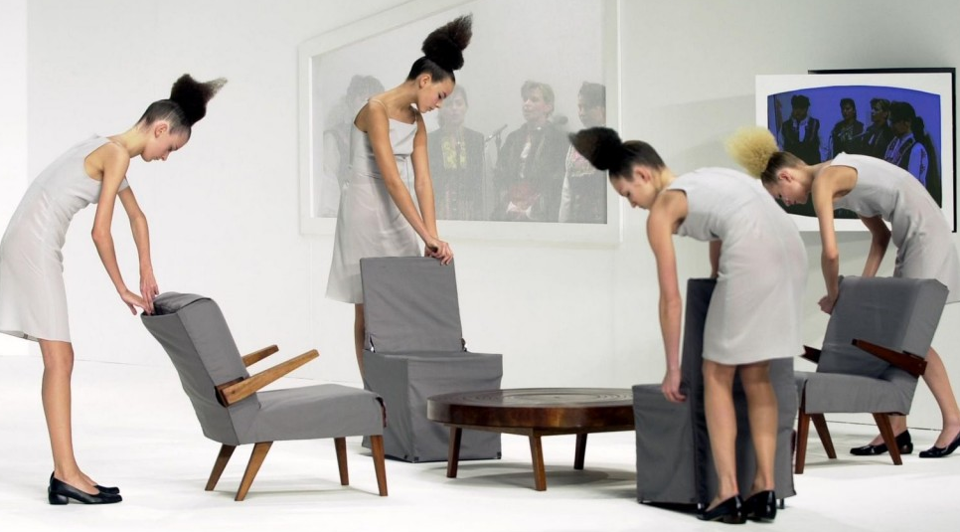
Hussein Chalayan
Podzim / Zima 2000, “Table Dress”
Konceptuální pojetí módy
Komentář na téma náboženství, identita, osobní prostor a svoboda, sexualita
Funkce, význam a užívání oblečení jako objektů
Kinematografie pouze ve formě pasivního záznamového média

Slide 19
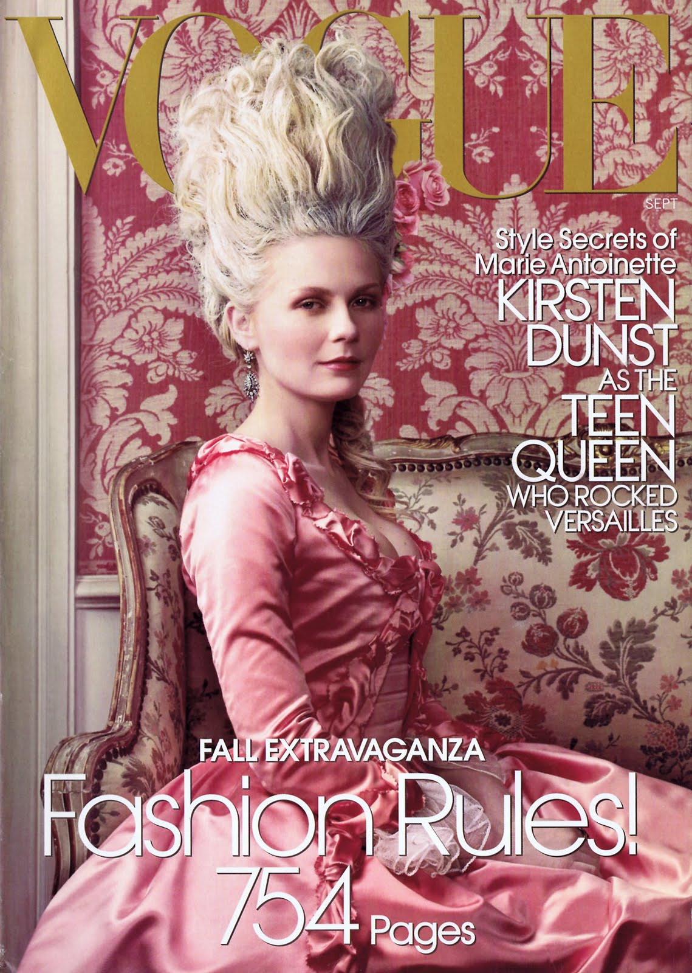
Marie Antoinetta
USA 2006 r. Sofia Coppola
Subverzivní užití módy pro potřeby historického velkofilmu
Rozporuplné přijetí reflektuje problematický status Sofie Coppoly jako režisérky, která se cíleně věnuje buď špatným tématům anebo náměty zpracovává zcela nevhodným způsobem
-> “Rich Girl Cinema”
Pozitivní recenze přiznávají filmu nejčastěji adjektivum “moderní”

Slide 20
Móda podle Waltera Benjamina
Jeden z příslušníků tzv. Frankfurtské školy, zakotvené v neomarxismu; dále
Theodor Adorno, Jürgen Habermas, Max Horkheimer a další
Zásadní je stať Umělecké dílo ve věku své technické reprodukovatelnosti,
móda rozpracována v nedokončeném díle Projekt Arkády, popisující specifickou
temporalitu a vizualitu v pařížských zastřešených ulicích druhé poloviny
19.století
Móda jako 3-členka spojující šaty, ženství a smrt
Představuje výsostně femininní doménu, protože jsme v době “mužského
zříkání se módy”
Nese v sobě přítomnost smrti díky postavě pařížské kurtizány – vysoce elegantní luxusní prostitutky, která muže dráždí svým šarmem a oděvy, avšak zároveň představuje smrtelnou hrozbu (pohlavní choroby)
Móda jako transhistorické zobrazení - čerpá z věcí minulých (retro, vintage), aby nám ukázala věci budoucí (trendy, nadčasové oděvy) a to v momentu, který je absolutním vyjádřením nestabilní přítomnosti

Slide 21
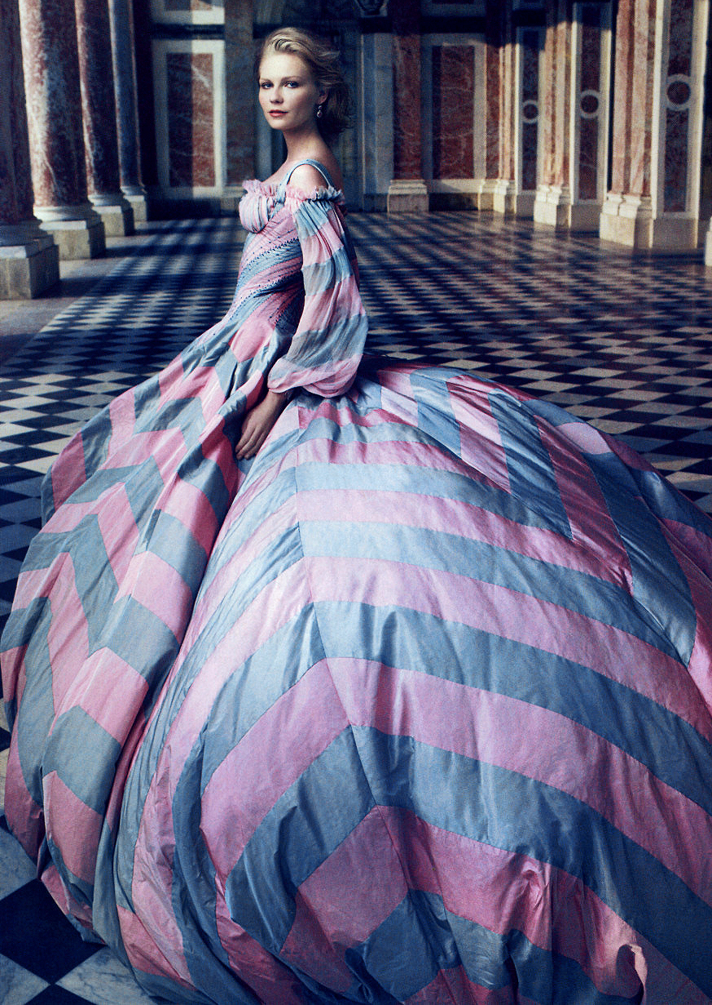
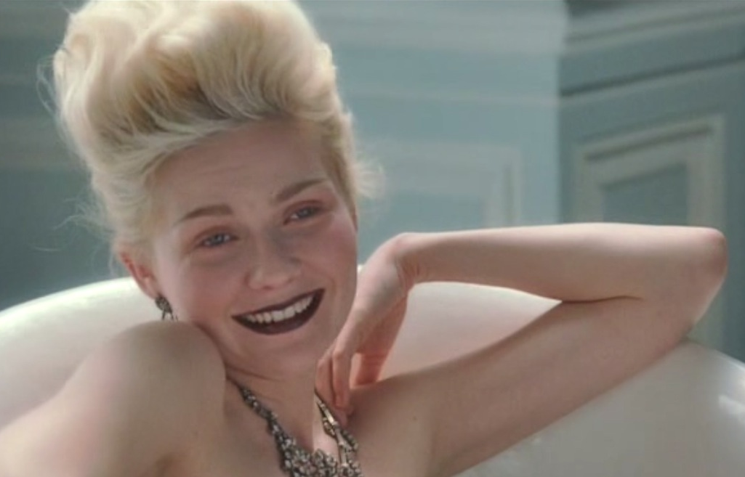
V případě Marie Antoinetty slouží reálná
historická postava jako komentář k současnosti.
Děje se tak prostřednictvím hudby (postpunko-
vé a novoromantické songy), herectvím (akcent
Východního pobřeží USA), zcizujícími efekty
(Kirsten Dunst pohlíží přímo do kamery), lako-
ničností dialogů (pikturální narace) a kostýmy
(střihově šaty odpovídají, avšak barevná škála
nekopíruje typické barvy Bourbonů)

Slide 22
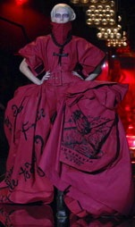
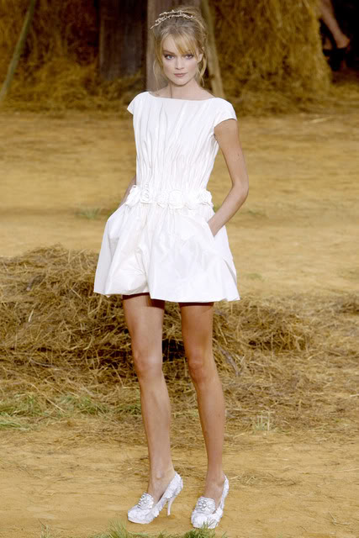
Móda jako předzvěst budoucnosti /
Haute couture kolekce inspirované filmem
2007 – Dior (John Galliano)
2009 – Chanel (Karl Lagerfeld)

Slide 23
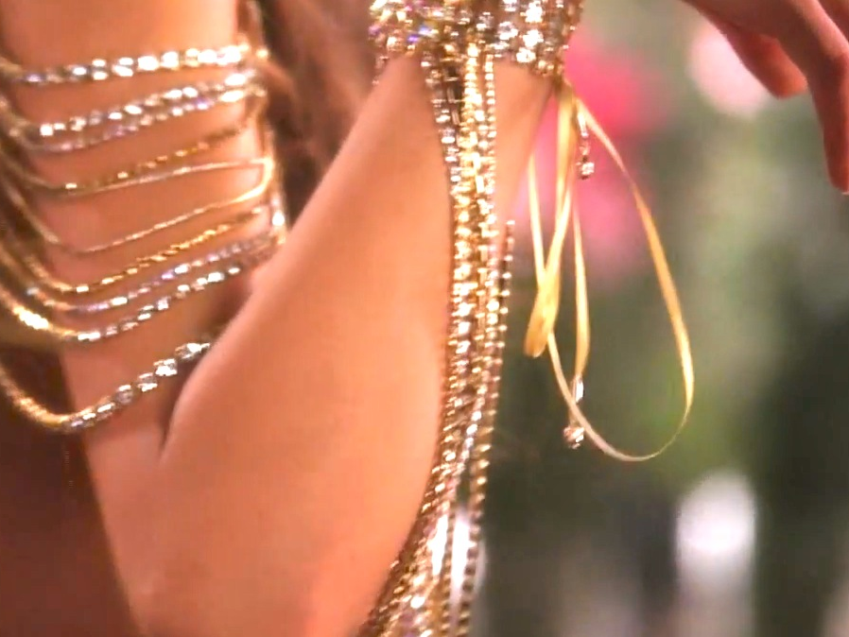
Bytostná morbidita módy podle W. Benjamina
Ideální prezentace šperků jako neživý fragment ženského těla => konfůze organického a anorganického

Slide 24
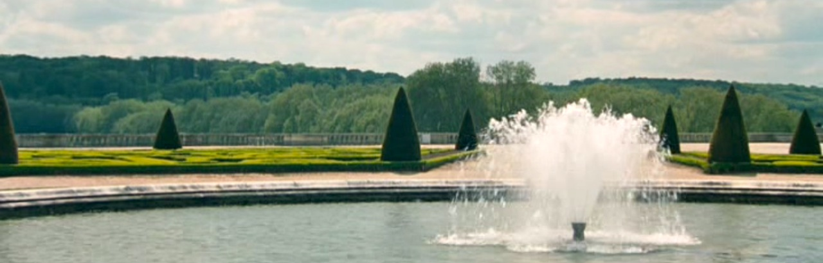
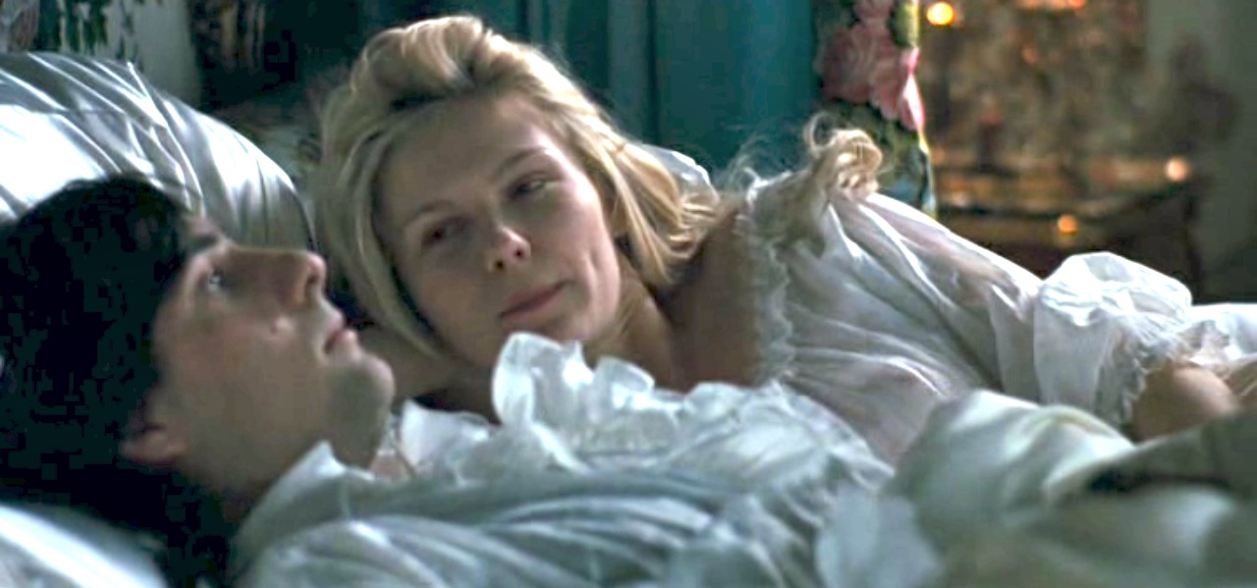
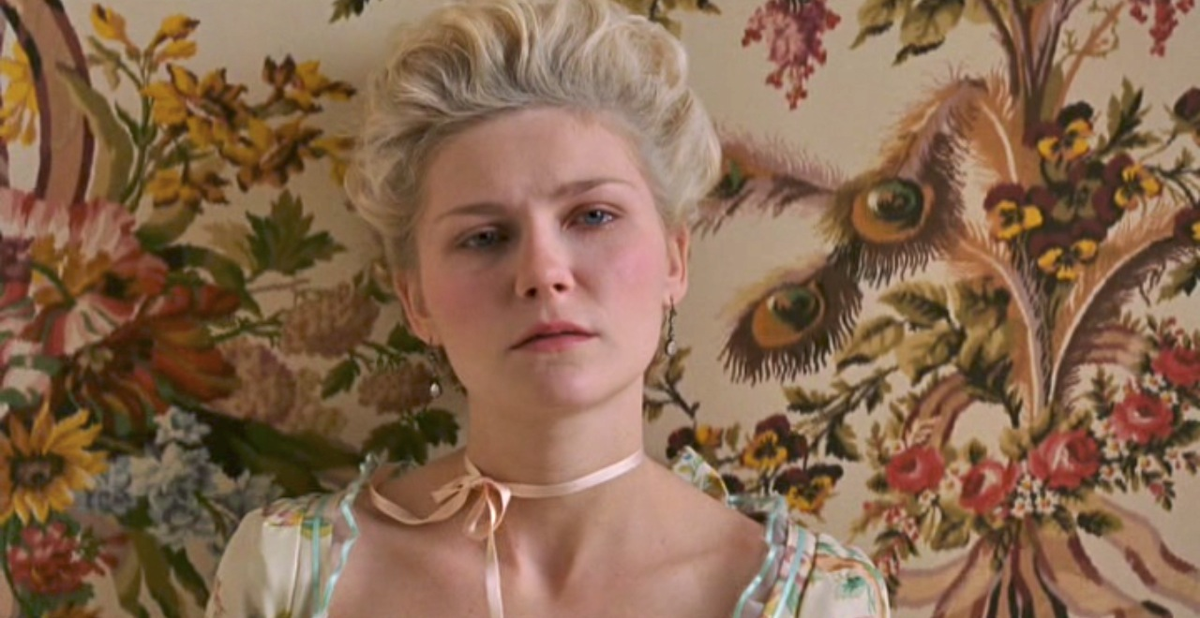

Slide 25
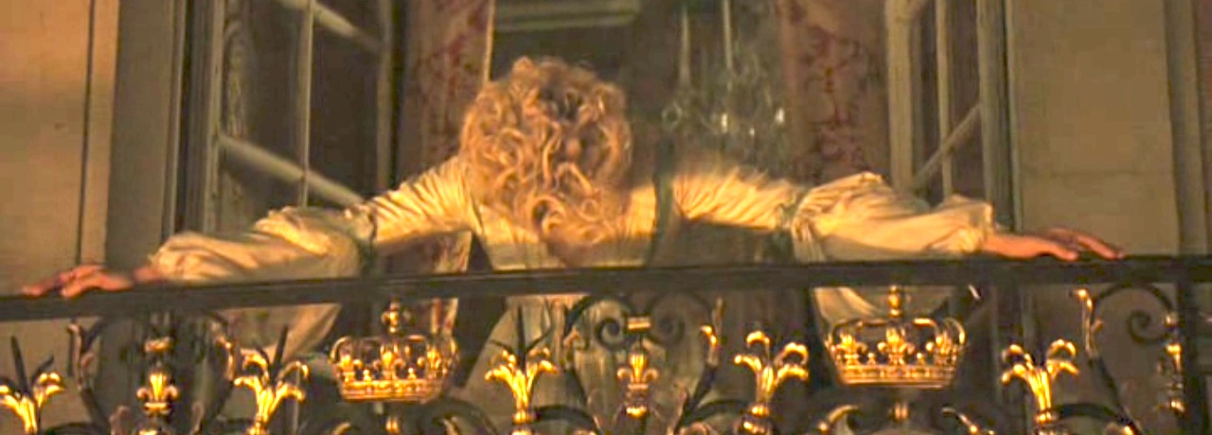
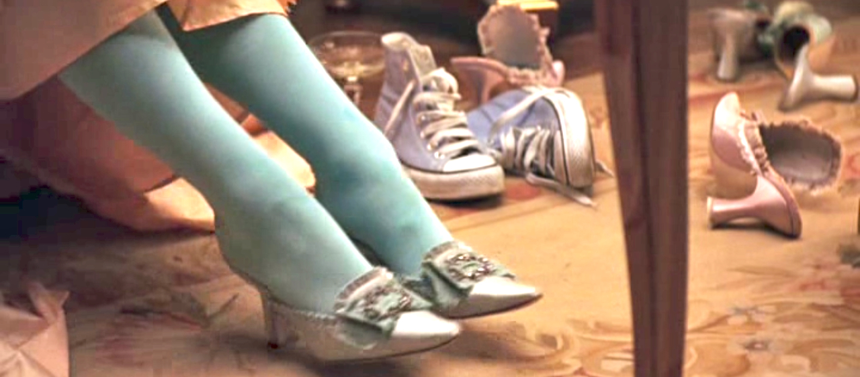
Kolekce bot z dílny Manolo Blahnika ušitá speciálně pro film vs pohozené Conversky
Objekty vytržené ze své přirozené temporality a ledabyle položené vedle sebe mají
potenciálně explozivní a podvratný charakter -> jeden z nejčastěji citovaných a zároveň
napadaných výjevů v Marii Antoinettě
Který z objektů v tomto záběru je vlastně bližší naší době? Basketbalová obuv z roku
1917 nebo boty z dílny současného oslavovaného návrháře?

Slide 26

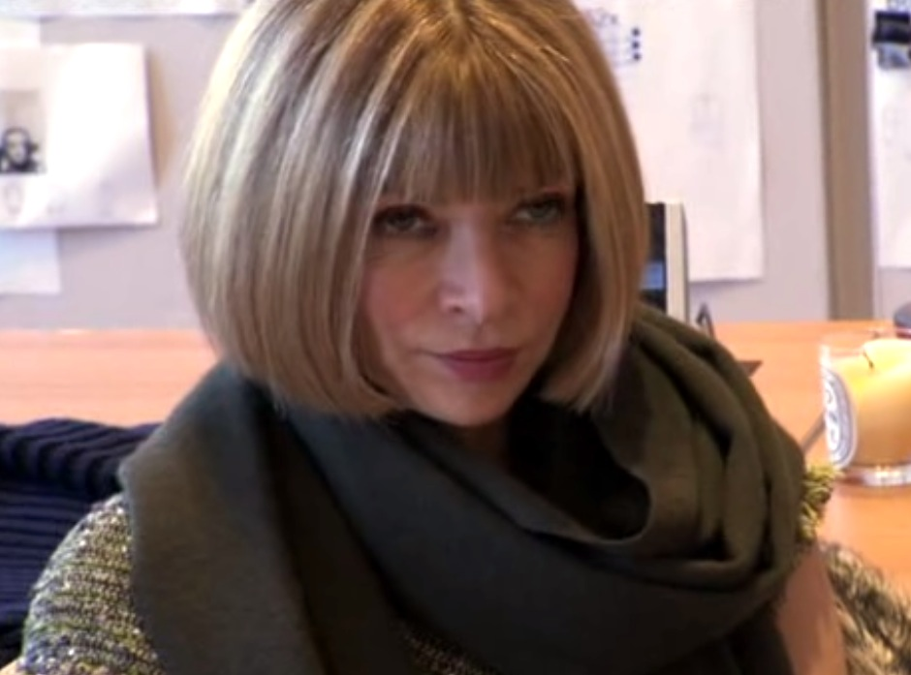
The September Issue, USA 2009, r. R. J Cutler
Zákulisí přípravy historicky nejtlustšího čísla americké
mutace časopisu Vogue (září 2007)
Jeden z mála dokumentárních filmů z prostředí
módy
Anna Wintour (šéfredaktorka)
Grace Coddington (módní editorka)

